Slide 1
臺北市103至107學年度公私立高中職校務暨專業類科評鑑 自評報告撰寫方式與格式
臺北市立大學
教育行政與評鑑研究所
丁一顧 教授、何希慧 教授

Slide 2
目 錄
壹、自我評鑑期程
貳、自我評鑑步驟
參、自我評鑑報告格式
肆、自我評鑑報告撰寫要點
伍、自我評鑑報告交件期限

Slide 3
壹、自我評鑑期程
民國103年10月至民國107年7月止。
107學年度學校自我評鑑時間為107年5月至7月。

Slide 4
貳、自我評鑑步驟
一、組織自我評鑑委員會。
二、明瞭校務評鑑的向度、規準及項目。
三、決定自我評鑑的方式及程序。
四、進行自我評鑑。
五、撰寫自我評鑑報告。
六、進行回饋與改善。

Slide 5


參、自我評鑑報告格式
自我評鑑報告內容
一、學校沿革
二、校務基本資料
三、自我校務評鑑報告
四、專業類科自我評鑑報告
五、附表

Slide 6
一、學校沿革
1.由創校開始敘述。
2.以時間為主軸。
3.包括重要的事件。

Slide 7
二、校務基本資料
1.學校概況
2.學生與教師基本資料
3.建築空間資源
4.圖書資源
5.經費專案補助
6.無障礙設施資源

Slide 8
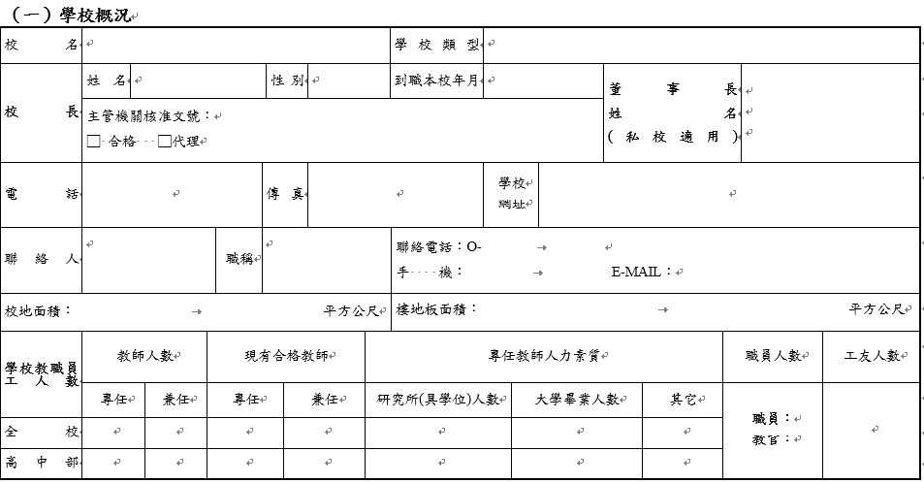
1.學校概況

Slide 9
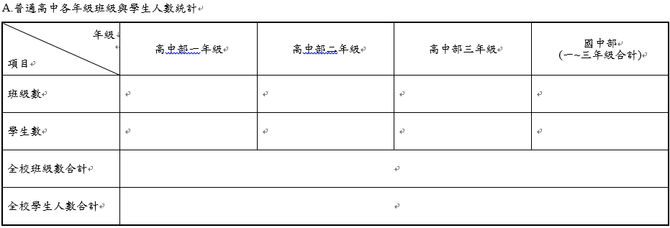
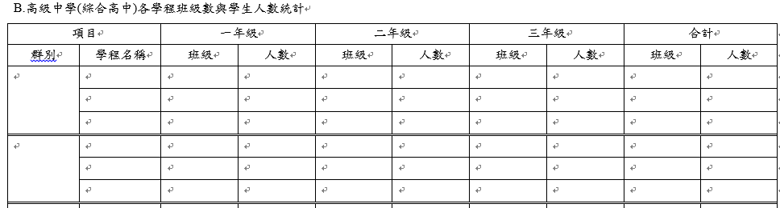
2.學生與教師基本資料

Slide 10
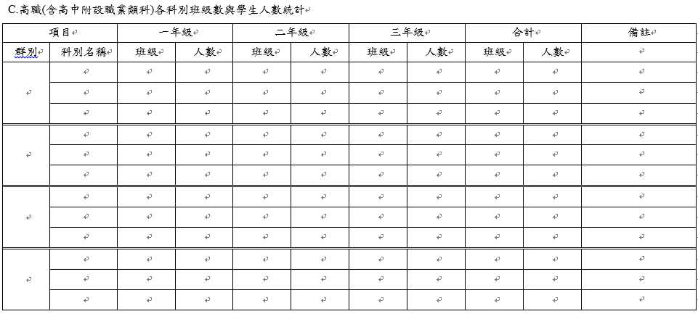
2.學生與教師基本資料

Slide 11
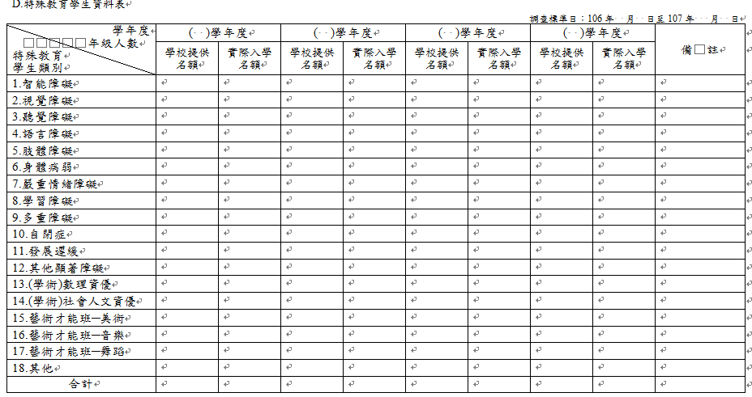
2.學生與教師基本資料

Slide 12
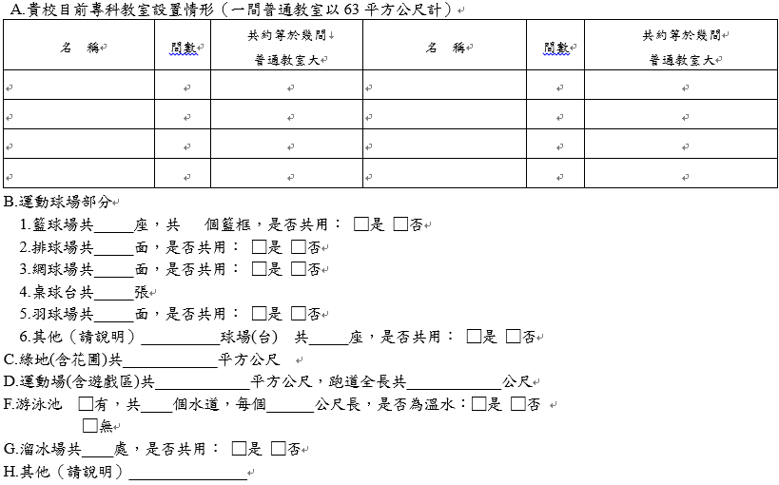
3.建築空間資源

Slide 13
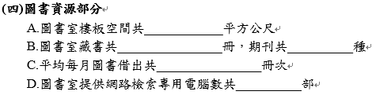
4. 圖書資源

Slide 14
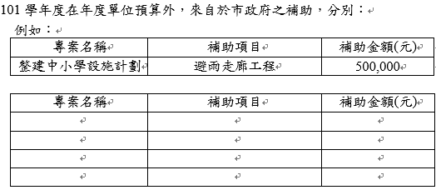
5.經費專案補助

Slide 15
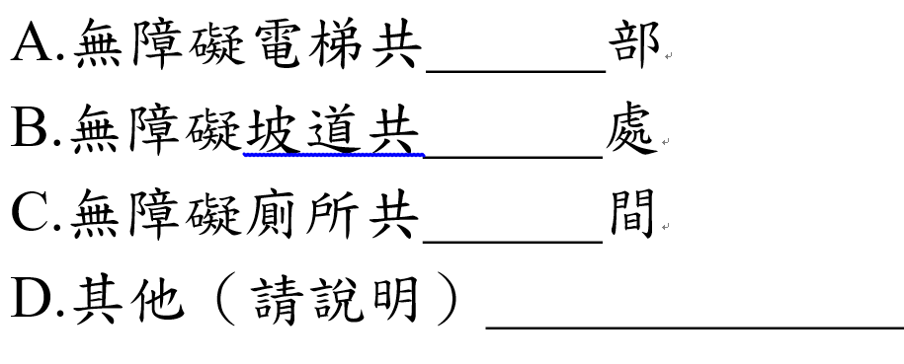
6.無障礙設施資源

Slide 16
三、自我校務評鑑報告
1.學校領導與行政管理
2.課程發展與評鑑運用
3.教師教學與專業發展
4.學生學習與成效表現
5.學生事務與公民素養
6.學生輔導與特殊教育
7.校園營造與資源統整
8.董事會設置與經營(私校適用)
9.實習輔導與產業合作

Slide 17
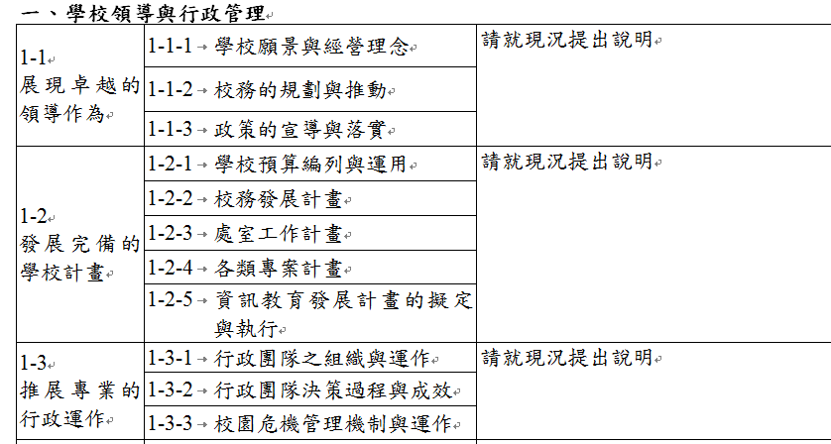
例子

Slide 18
三、自我校務評鑑報告~ 學校的特色
1.別校沒有，本校有—創新。
2.別校也有，本校做得更好—績優。
3.本項已經成為本校的傳統—文化。
4.相較於本校其他項目，本項最好—比較。
5.本項是學校經營的核心項目—核心。
6.校外人員對本項的評價最高—聲望。
7.校內人員對本項感到最滿意—滿意。

Slide 19
三、自我校務評鑑報告~ 問題及改進方式
1.全校性的困難。
2.針對困難學校進行改善的策略或方式。
3.建議以學校未來發展為主。

Slide 20
四、專業類科自我評鑑報告
科培育目標
科師資
科課程
科教學
科儀器設施
科行政管理
科績效表現、特色與其他

Slide 21
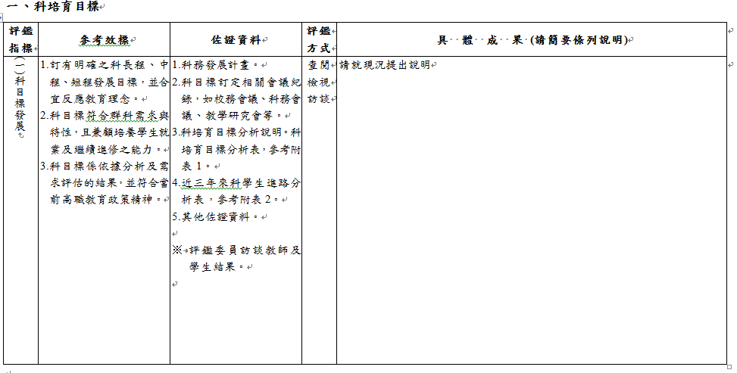
例子

Slide 22
五、附表
附表1 科培育目標分析表
附表2 科學生進路分析表
附表3 科教師基本資料表
附表4 科專、兼任教師專長基本資料與授課情形一覽表
附表5 科教師進修研習與業界參訪項目及時數統計表
附表6 科教師教學檔案
附表7 科實習(驗)場所╱專業教室設施調查表
附表8 科實習(驗)場所╱專業教室儀器設備調查表
附表9 科主任專業素養概況表
附表10 各科經費分配數額表
附表11 科辦理重點教育政策一覽表
附表12 科產學資源交流執行成果統計表
附表13 科學生取得技能檢定證照統計表

Slide 23
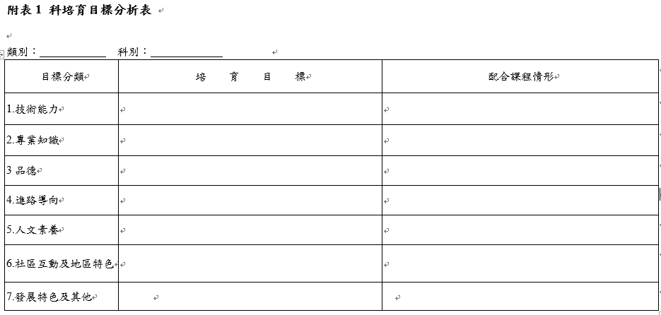
例子

Slide 24
參、自我評鑑報告格式
1.報告格式範例如手冊所附。
2.數位空白格式，請上本所網頁下載。
3.本所網頁http://adeva.utaipei.edu.tw/bin/home.php

Slide 25
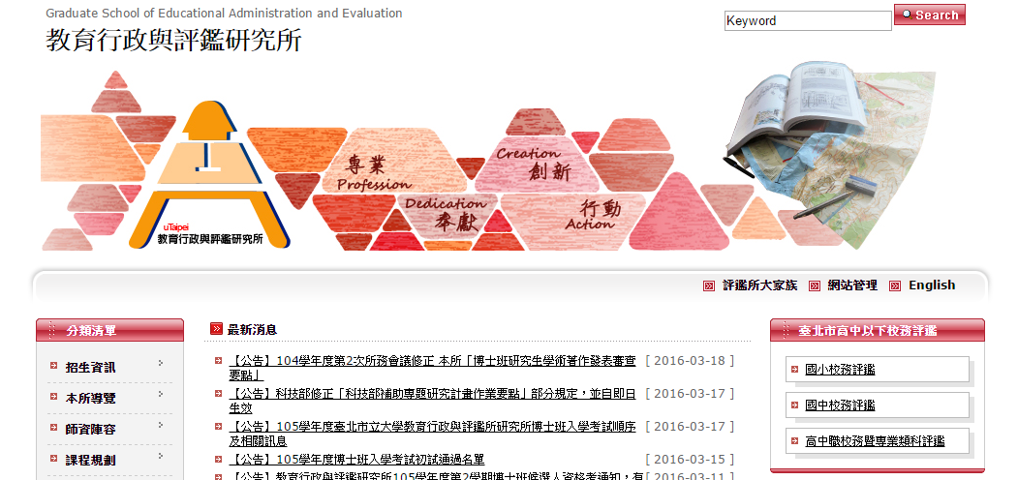
參、自我評鑑報告格式
評鑑所網頁右方，點選高中評鑑

Slide 26
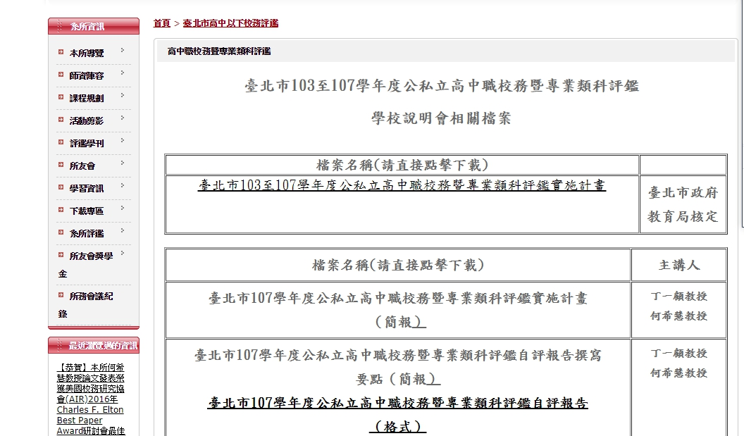
說明會簡報與自評報告格式等相關資料皆可下載

Slide 27
肆、自我評鑑報告撰寫要點
（一）敘述及引用資料
1.自我評鑑報告均以現況作敘述。
2.需引用資料以106學年度為主。
3.若屬歷年度的資料則為102~105年度。

Slide 28
肆、自我評鑑報告撰寫要點
（二）撰寫單位
1.以「規準」為撰寫單位，每一規準敘述包括簡短引言、現況敘述。
2.向度內的特色、問題及解決或改進，則以「向度」為撰寫單位。

Slide 29
肆、自我評鑑報告撰寫要點
（三）撰寫要領
1.「規準」內的現況敘述，包括規劃、執行、結果、回饋等部份。
2.撰寫時，請以一、(一)、1.、(1)為序號。
3.學校發展特色，建議提出最重要3-6項即可，並有詳盡的說明。

Slide 30
肆、自我評鑑報告撰寫要點
4.報告以團隊討論，分工撰寫、團隊修正定稿為佳。
5.先做自我評鑑再撰寫，才會言之有物。
6.宜對自我評鑑結果，提出改進策略或方案。
7.建議宜具體並以學校未來發展為主。

Slide 31
伍、自我評鑑報告交件期限
107學年度接受訪視評鑑的學校，在107年8月13日前，繳交自我校務評鑑報告光碟(無須紙本)共8份；繳交專業類科評鑑報告光碟(無須紙本)，每校每科各3份：送交臺北市立大學教育行政與評鑑研究所。
「不適宜接受訪評時間調查表」和「107學年度學校行事曆」在107年8月13日中午12:00前回傳臺北市立大學教育行政與評鑑研究所-高中評鑑信箱。「107學年度學校課表」在107年8月30日中午12:00前回傳臺北市立大學教育行政與評鑑研究所-高中評鑑信箱。

Slide 32
~The End~
感謝您的參與聆聽!

